Slide 1


Трек «Коммерческий проект»

Slide 2

Рынки НТИ
Рынок | Описание | Технологии | Клиенты | Преимущества
Технет | Ориентирован на создание цифровых платформ и технологий для промышленности. Основной фокус этого направления — цифровизация производственных процессов | Интернет вещей Аддитивное производство (3D-печать) Автоматизация и роботизация Цифровые двойники Искусственный интеллект (ИИ) | Промышленные предприятия, технологические компании, IoT-разработчики | Увеличение производительности, снижение издержек, повышение безопасности
Сейфнет | Направлен на разработку технологий и платформ для обеспечения безопасности личности, общества и государства. | Кибербезопасность Контроль и мониторинг Биометрическая идентификация Безопасность на транспорте и инфраструктуре Искусственный интеллект для анализа угроз | Госорганы, компании с высокими требованиями к защите данных, медицинские и транспортные учреждения | Развитие технологий, направленных на безопасность граждан и улучшение защиты персональных данных

Slide 3

Проблемы
Невыполнение требований по безопасности
Часто на предприятиях наблюдается несоблюдение работниками требований по использованию СИЗ, что увеличивает риск травматизма и профессиональных заболеваний.
S
Неэффективный контроль
Традиционные методы мониторинга соблюдения требований безопасности требуют значительных ресурсов и времени, а также подвержены человеческому фактору.
S

Slide 4
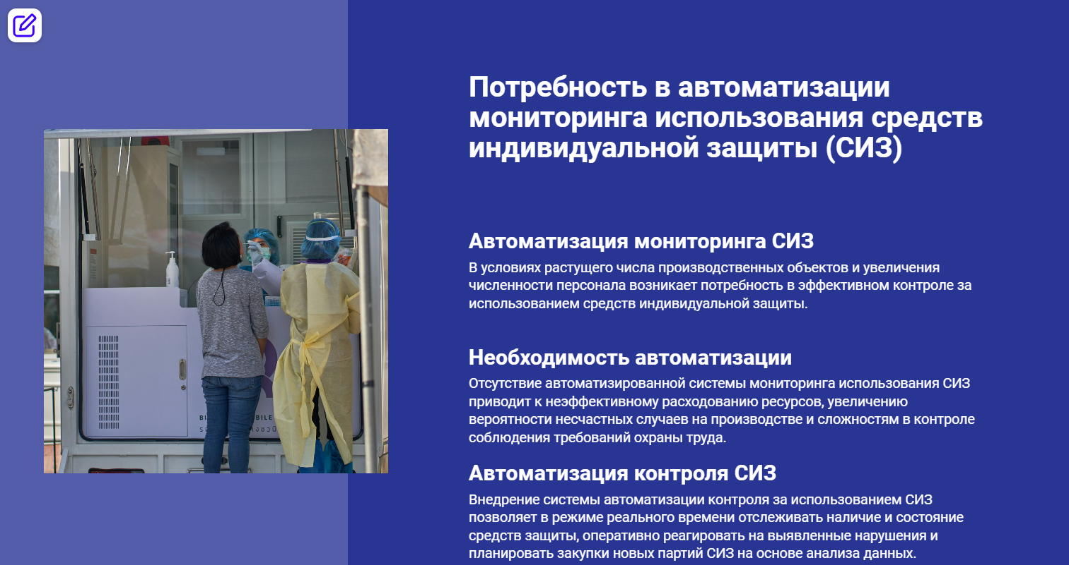
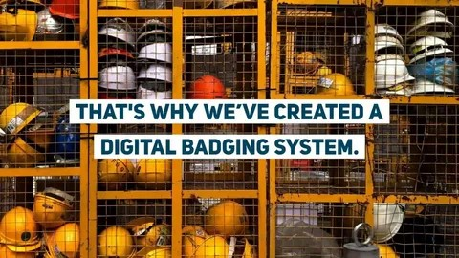

Slide 5

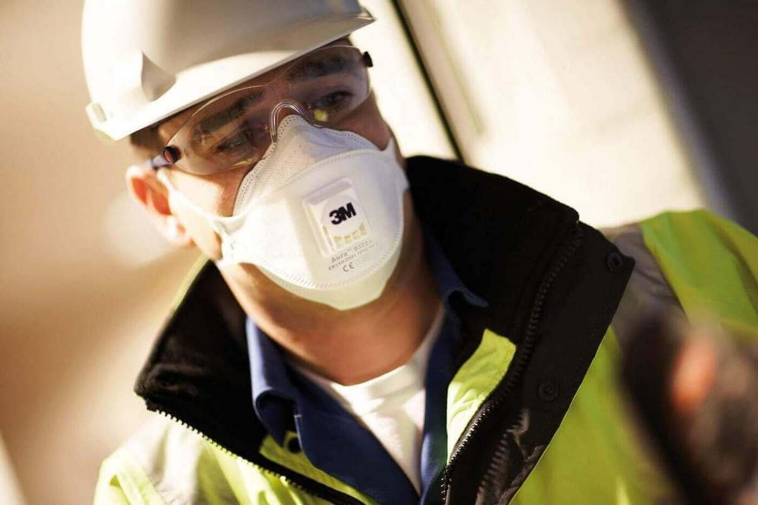


Решения
Непрерывный мониторинг
Снижение риска травматизма
Улучшение отчетности и анализа
Своевременное выявление
нарушений
Экономия ресурсов

Slide 6
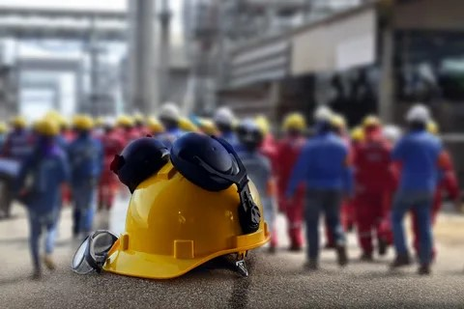
Уверенность в результатах:
Наша уверенность в результатах:
Технологическая основа
Современные методы машинного обучения и компьютерного зрения уже доказали свою эффективность в задачах распознавания объектов и могут быть адаптированы для распознавания СИЗ с высокой точностью.
Растущая потребность
С увеличением автоматизации производства возрастает потребность в системах, обеспечивающих безопасность работников, что создаёт благоприятные условия для внедрения подобных решений.
Пилотные исследования и аналогичные проекты
Существующие исследования и пилотные проекты в смежных областях демонстрируют возможность интеграции ИИ-систем в производственные процессы с положительными результатами.

Slide 7
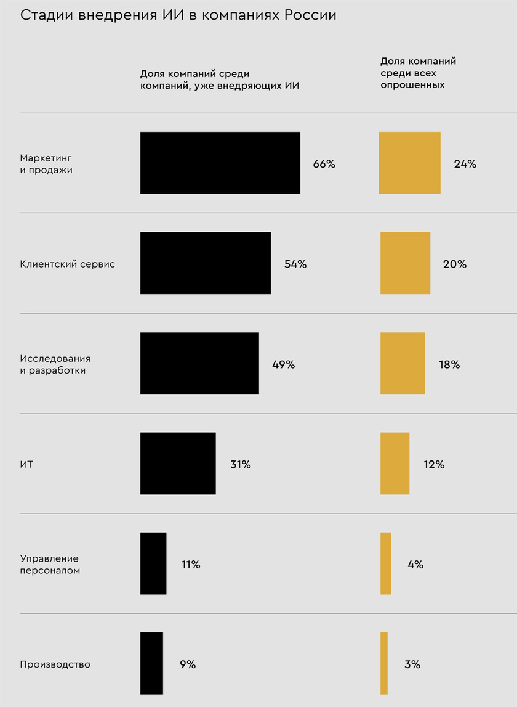
Стадии внедрения ИИ в компаниях в России
Объем рынка в России растет в среднем на 15% в год.
Однако пока основной прирост оказывают компании из таких сфер, как маркетинг, ритейл, клиентский сервис и т.д.
Производственная отрасль остается одним из аутсайдеров по степени внедрения ИТ-решений на основе ИИ.

Slide 8
Рыночная ниша
Применение ИИ для
промышленной безопасности
Емкость рынка | Ограничена
Темп роста | Устойчивый
Потенциал роста | Высокий
Уровень конкурентности | Средний
Степень насыщения аналогичным продуктом | Средняя
Планируемая доля на рынке | 5-10% на начальном этапе
Основные сегменты ниши:
Контроль за соблюдением мер безопасности
Замена и защита людей на опасных участках
Комплексное управление промышленной безопасностью

Slide 9
Целевая аудитория и объем рынка
Наши клиенты:
менеджеры и специалисты по охране труда, руководители служб безопасности крупных компаний, ответственные за обеспечение безопасности на рабочих местах и выполнение требований по использованию СИЗ.
PAM
потенциально
доступный объем рынка
PAM
1 млн. чел. × 15000 руб. = 15 млрд. руб.
TAM
15 млрд. руб. / 2 = 7.5 млрд. руб.
SAM
0,33 × 7,5 млрд. руб. = 2.475 млрд. руб.
SOM
0,1 × 2.475 млрд. руб. = 247.5 млн. руб.
TAM
Общий объем
рынка
SAM
Доступный объем
обслуживаемого рынка
SOM
Достижимый объем
обслуживаемого
рынка
Промышленность
Строительство
Нефтегазовый сектор

Slide 10
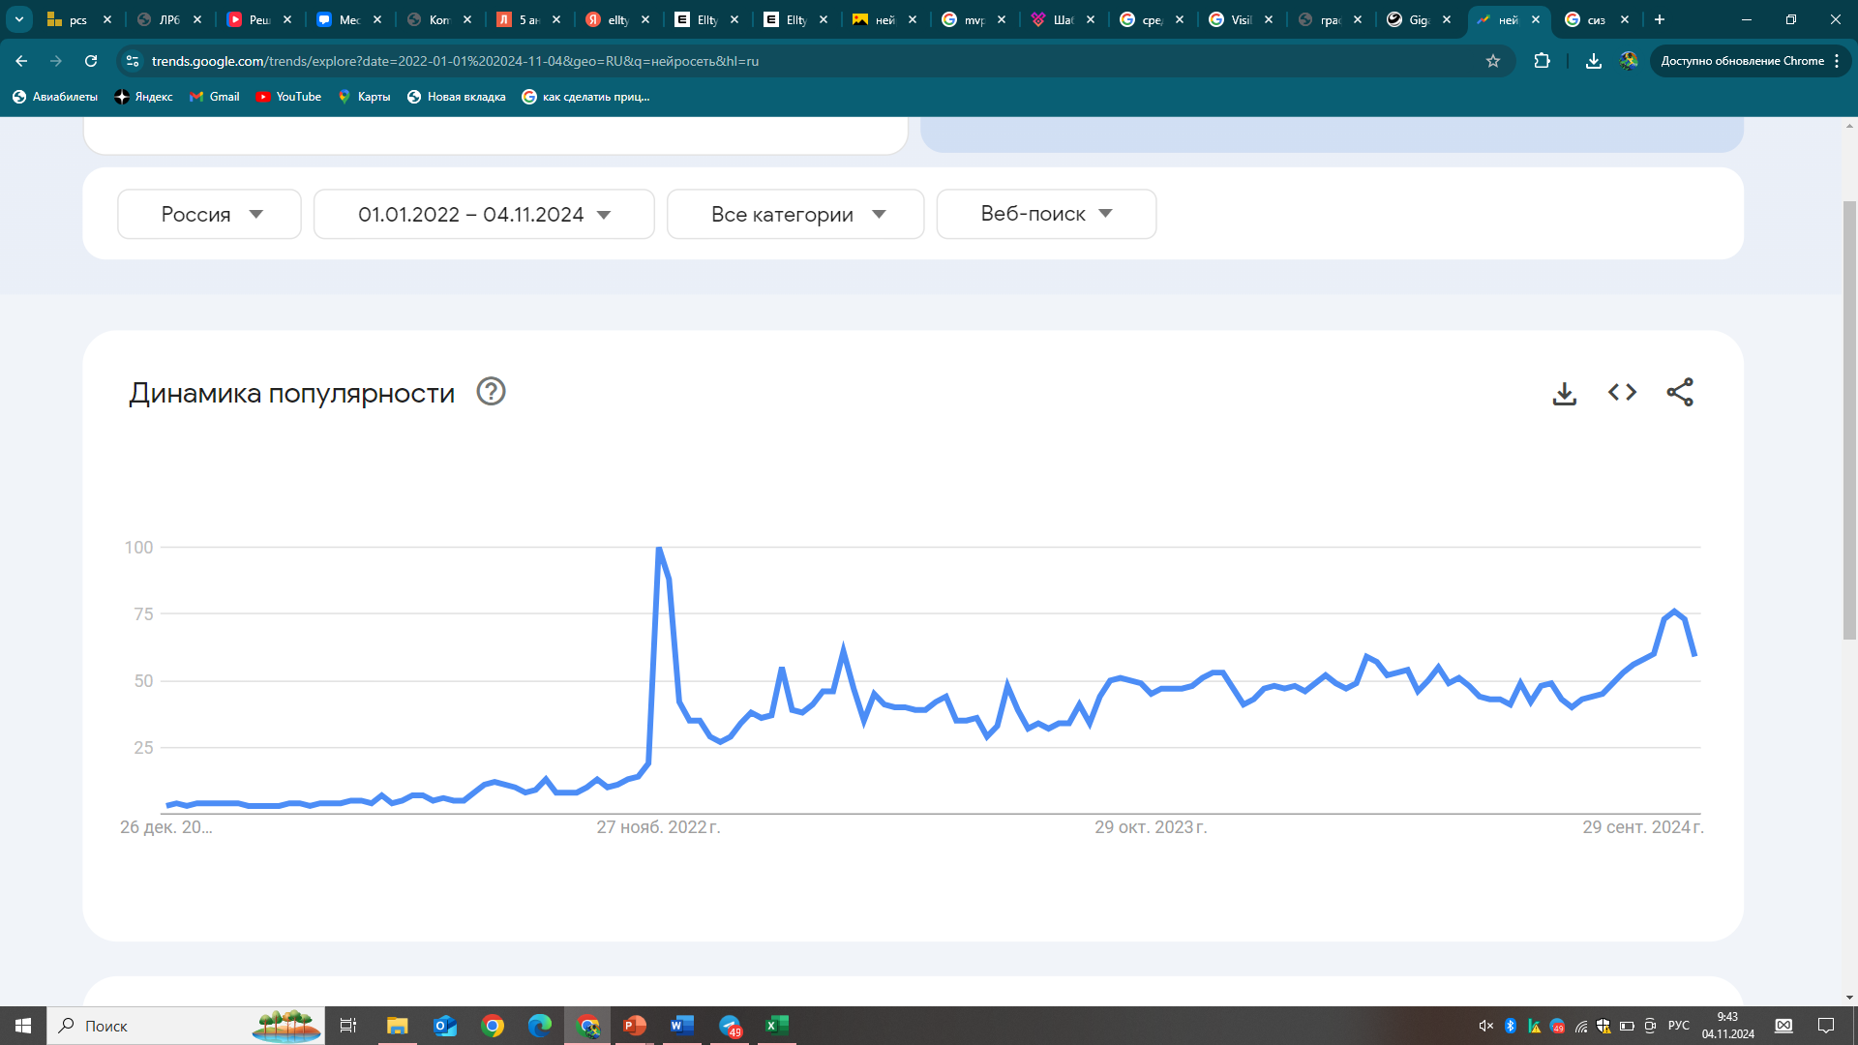
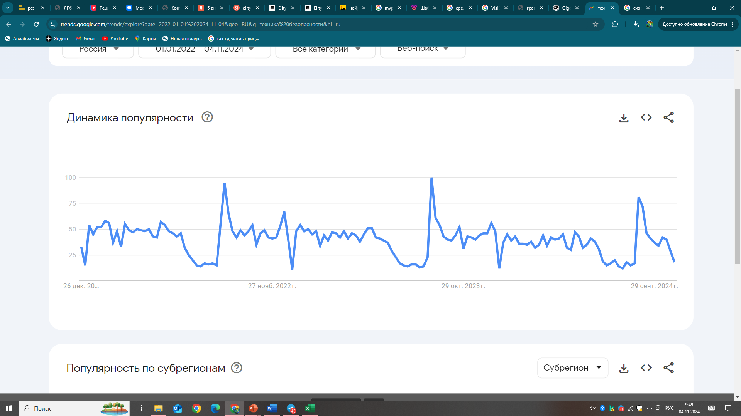
Запросы
Запрос «Нейросеть»
Запрос «Повышение уровня
Безопасности с помощью технологий»
Запрос «Техника безопасности»

Slide 11

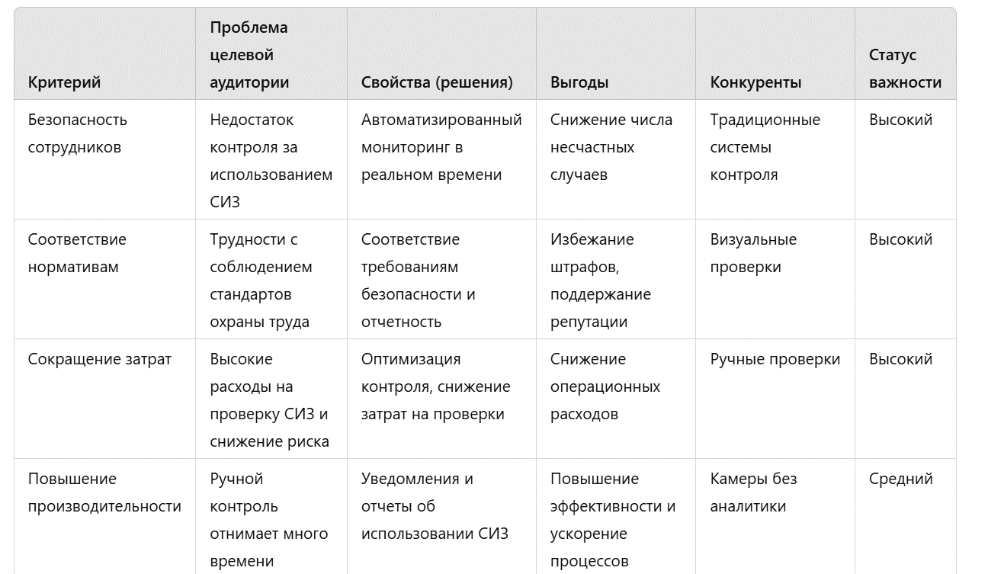
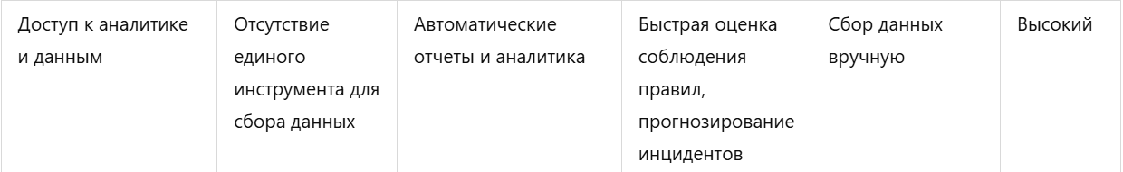
Карта ценностей

Slide 12
Предлагаемый продукт
Революционное решение на базе искусственного интеллекта,
предназначенное для обеспечения безопасности работников на промышленных объектах.
Наша нейросеть разработана для автоматического распознавания средств индивидуальной защиты (СИЗ), таких как каски, респираторы, защитные очки и перчатки.
Гарантируем соблюдение норм охраны труда и повышает уровень безопасности на рабочем месте, предотвращая несчастные случаи и аварии.
Основной функционал:
Мониторинг Ношения СИЗ
Реальное Время Оповещения
Аналитика и Отчеты
Удобство Настройки и Управления

Slide 13
Ценностное предложение
Автоматический контроль СИЗ для безопасности и снижения рисков
Предотвращайте инциденты еще до их возникновения

Slide 14
Конкуренты
Конкурент | Описание | Основные функции | Преимущества | Недостатки | Ценность для клиента
VizorLabs | Система компьютерного зрения, предназначенная для автоматического контроля соблюдения правил охраны труда и техники безопасности. | Распознавание отсутствия СИЗ. Уведомления о нарушениях в реальном времени | Простота внедрения и настройки Высокая точность распознавания | Требует высокопроизводительного оборудования для работы в режиме реального времен | Снижение рисков травм и несчастных случаев на производстве Автоматизация процесса контроля соблюдения норм охраны труда
Revisor | Решение для автоматизированного контроля соблюдения требований охраны труда, основанное на использовании камер видеонаблюдения и искусственного интеллекта | Видеофиксация нарушений Отправка отчетов и уведомлений ответственным лицам | Мобильное приложение для удаленного контроля Удобная панель управления для мониторинга и анализа данных | Ограниченное количество поддерживаемых типов СИЗ Возможны ложные срабатывания в сложных условиях освещения или движения | Снижение нагрузки на персонал, ответственный за безопасность Повышение прозрачности и отчетности по соблюдаемым нормам
Центр2М | Система основана на использовании радиочастотных меток (RFID) и датчиков для отслеживания местоположения сотрудников и состояния их СИЗ. | Оповещения о необходимости замены или ремонта СИЗ Отслеживание местоположения работников и их СИЗ | Высокий уровень точности благодаря использованию RFID-технологий Минимум ложных срабатываний | Необходимость установки дополнительного оборудования | Повышенная надежность и точность контроля использования СИЗ
Нейросеть для распознания СИЗ | Специализированная нейросети для автоматического распознавания средств индивидуальной защиты (СИЗ) на рабочем месте | Распознавание СИЗ Мониторинг в реальном времени Уведомления и отчеты Анализ статистики | Простота внедрения и настройки Удобная панель управления Минимум ложных срабатываний | Эффективность системы может снижаться при плохих условиях освещения или низкой разрешающей способности видеокамер | Сокращение затрат на ручной контроль и устранение необходимости привлечения дополнительных сотрудников для выполнения этой задачи Существенное повышение уровня безопасности на рабочем месте, что способствует снижению количества инцидентов и несчастных случаев

Slide 15
Маркетинговый план
Этап | Описание
1. Исследование рынка и ЦА | Исследование рынка: Сбор информации о текущем состоянии рынка СИЗ, тенденциях в охране труда, требованиях законодательства и нормативных актах. Определение ЦА: Промышленные предприятия, строительные компании, горнодобывающие компании и другие отрасли, где требуется использование СИЗ.
2. Ценообразование и модель монетизации | Ценообразование: Определить цену продукта Монетизация: Увеличить подписку ежегодно на 40%
3. Каналы распространения и продажи | Прямая продажа через собственный сайт. Партнерские программы с поставщиками оборудования для охраны труда и безопасности
4. Запуск пилотных проектов | Поиск партнеров для проведения пилотных испытаний. Организация установки и настройки системы на предприятии. Анализ полученных данных и внесение необходимых корректировок в продукт.
5. Постоянный мониторинг и оптимизация | Анализ показателей эффективности рекламы, конверсии, удовлетворенности клиентов. Оптимизация рекламных кампаний и контента на основе полученных данных. Внедрение новых инструментов и подходов для повышения результативности маркетинга.

Slide 16
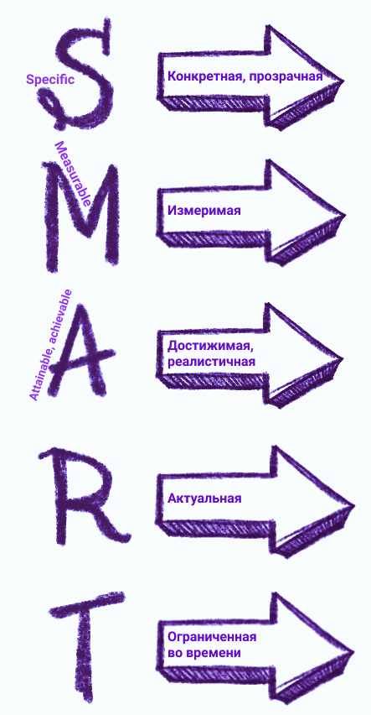
Цели по SMART
Создать нейронную сеть, которая будет автоматически распознавать наличие у работников средств индивидуальной защиты (каски, респиратора, защитных очков и перчаток) на производственных объектах.
Достигнуть точности распознавания не менее 90% при тестировании модели на реальных данных за период до конца текущего года.
Использовать доступные технологии машинного обучения и компьютерного зрения, а также открытые данные и собственные датасеты для тренировки модели.
«К декабрю 2024 года создать нейронную сеть для автоматического распознавания наличия средств индивидуальной защиты у работников на производственных объектах с точностью не менее 90%, чтобы улучшить контроль безопасности труда и сократить количество несчастных случаев»
Улучшить безопасность труда на предприятиях путем автоматизации контроля использования СИЗ, снизить количество несчастных случаев и повысить эффективность работы службы охраны труда.
Завершить разработку и тестирование прототипа системы к декабрю 2024 года.

Slide 17
Дорожная карта
Запуск
01.04.25
Тестирование
Исследование и подготовка
01.11.24
08.02.25
05.10.24
16.10.24
Подготовка к запуску
Разработка и обучение модели

Slide 18
Бизнес-модель
Взаимоотношения с клиентом
Потребительские сегменты
1. Надежность и поддержка
Крупные производственные компании — компании с большими объемами производства и высокими требованиями к технике безопасности
2. Долгосрочное сотрудничество
3. Обучение и консалтинг
4. Персонализированный подход
Каналы сбыта
Средние и малые производства — компании, стремящиеся к автоматизации контроля использования СИЗ
Прямые продажи: Прямые контракты с крупными предприятиями региона
Дистрибьюторы и интеграторы: Партнерство с IT-компаниями и интеграторами систем безопасности, которые могут предложить наш продукт своим клиентам в составе комплексных решений.
Цифровые каналы: Платформа с демонстрацией возможностей системы, вебинары и онлайн-презентации для привлечения клиентов
Строительные компании

Slide 19





Партнеры
Поставщики оборудования и технологий
Роль: Поставляют необходимое оборудование, такое как датчики, носимые устройства, камеры, системы идентификации для мониторинга СИЗ на рабочих местах. Обеспечивают техническую поддержку и адаптацию оборудования к нашим требованиям.
Разработчики программного обеспечения и IT-платформ
Роль: Помогают в разработке и внедрении платформы для мониторинга и анализа данных. Специалисты по IT создают программное обеспечение, которое будет собирать и анализировать информацию о применении СИЗ, используя технологии ИИ и машинного обучения.
Организации по сертификации и стандартизации СИЗ
Роль: Обеспечивают соответствие продуктов и услуг требованиям стандартов безопасности. Подтверждают качество и соответствие наших решений текущим нормативам в области охраны труда.

Slide 20
Ключевые действия и ресурсы
Ключевые действия и ресурсы
Действия:
1. Сбор и разметка данных — для обучения и точности модели.
2. Разработка и обучение модели — создание и настройка алгоритма распознавания СИЗ.
3. Тестирование в реальных условиях — проверка системы на предприятиях.
4. Интеграция с системами безопасности — адаптация под инфраструктуру клиентов.
5. Оптимизация для производительности — повышение скорости и стабильности работы.
Ресурсы:
1. Техническое оборудование — серверы с GPU, камеры для видеонаблюдения.
2. Датасет с изображениями СИЗ — для обучения и тестирования модели.
3. Команда разработчиков — специалисты по компьютерному зрению и интеграции.
4. Поддержка партнеров — доступ к производственным площадкам для тестирования.
5. Финансирование — для покрытия затрат на разработку и внедрение.
www.magicdiagram.com
Сделайте свою презентацию волшебной, незабываемой и невероятно красивой.

Slide 21
Первоначальные затраты
№ | Статья | Цена за единицу | Количество | Всего
1 | Оборудование
 | Базовый сервер с GPU | 200 000 | 1 | 200 000
 | Камеры для пилотных тестов | 100 000 | 1 | 100 000
Итого по оборудованию |  |  |  | 300 000
2 | Программное обеспечение
 | Лицензии для аннотации данных | 20 000 | 1 | 20 000
Итого по ПО |  |  |  | 20 000
3 | Разработка и настройка модели | 300 000 | 1 | 300 000
4 | Датасет и разметка данных
 | Использование открытых датасетов | 0 | 10 | 0
 | Разметка дополнительных данных | 30 000 | 1 | 30 000
Итого по датасету |  |  |  | 30 000
Общий итог |  |  |  | 650 000

Slide 22
Постоянные затраты
№ | Статья | Цена за месяц
1 | Облачные сервисы и хранение данных | 50 000
2 | Техническая поддержка и обслуживание оборудования | 200 000
3 | Маркетинг и продвижение | 40 000
4 | Непредвиденные расходы | 30 000
Итог |  | 320 000

Slide 23

Источники финансирования
Классический FFF (friends, family and fools). Инвесторами могут стать члены семьи, друзья или знакомые.
Бизнес-ангелы. Профессиональные или стремящиеся к этому частные инвесторы. Они стремятся вкладывать деньги на начальной стадии. Частных инвесторов в стартап можно найти в соцсетях, на специализированных выставках или сайтах (Angel List, Startup Point, Pitch Book).
Гранты от государства. «Мой бизнес» ― национальный проект для поддержки малого и среднего бизнеса. Получить грант могут молодые предприниматели от 14 до 25 лет.

Slide 24
Доходы
Доходы от подписки
Дополнительные услуги
10 Предприятий
Стоимость годовой подписки
300 000 руб.
Доход от подписок =
300 000 × 15 = 3 000 000 руб.
Услуги по обучению и технической поддержки
Стоимость 50 000 руб. за каждую услугу
Доп. Доход =
(50 000 + 50 000) × 10 = 1 000 000 руб.

Slide 25
Риски
Риск | Решение
Технические риски
Недостаточная точность модели | Постоянное улучшение модели, использование современных методов машинного обучения, регулярное тестирование и оптимизация
2. Ограниченность доступных данных | Активный сбор данных, сотрудничество с другими организациями для получения дополнительных данных, создание синтетических данных
Коммерческие риски
1. Низкий уровень принятия продукта ЦА | Проведение разъяснительной работы с потенциальными клиентами, разработка демонстрационных версий и кейсов с результатами
2. Высокая конкуренция со стороны компаний, которые уже предоставляют системы мониторинга безопасности. | Разработка уникальных функций и конкурентных преимуществ, таких как гибкость, простота интеграции, доступность аналитики
Экономические риски
1. Нестабильность рынка и колебания в бюджете предприятий на внедрение новых технологий | Разработка более экономичных предложений, возможность рассрочки оплаты
2. Превышение бюджета на разработку из-за увеличения затрат на оборудование и тд. | Тщательное бюджетирование с созданием резервного фонда на непредвиденные расходы, а также регулярный контроль и корректировка бюджета
Другие риски
1. Нарушение законов о защите данных и конфиденциальности | Соблюдение норм и правил защиты данных.
2. Сложности с интеграцией продукта на предприятиях клиента | Создание гибкой архитектуры системы, которая легко адаптируется под существующие IT-системы предприятия.

Slide 26
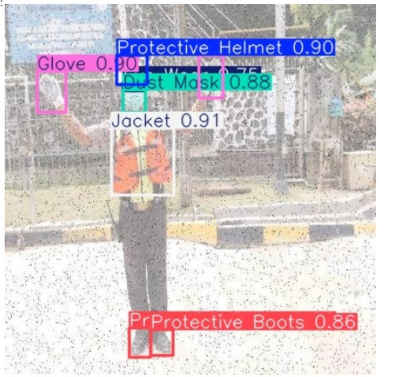
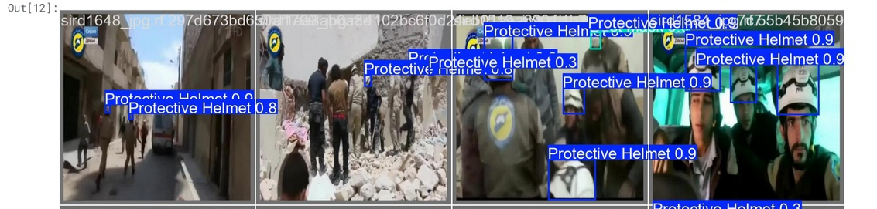
Минимально жизнеспособный продукт

Slide 27
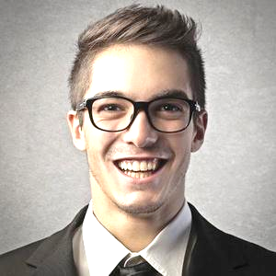

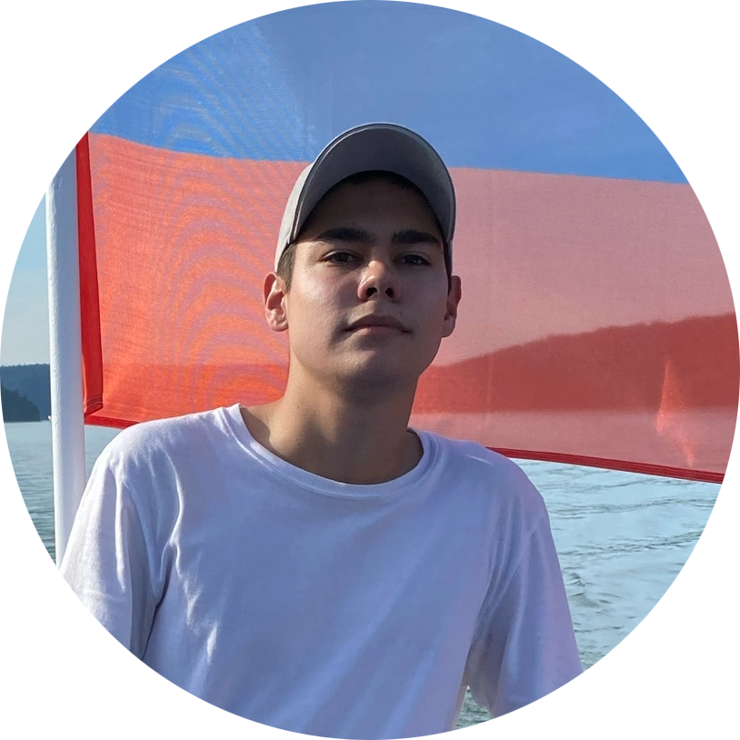
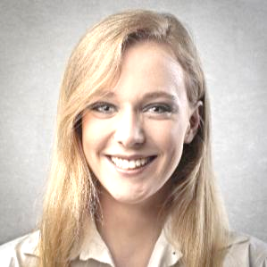

Команда проекта
ГУБАЙДУЛЛИН АСКАР
ЯРОШЕВИЧ АНГЕЛИНА
@yaro_lina
РАДЗЮКЕВИЧ ЕВА
@evochka_devochkaa

Slide 28
Спасибо за внимание !
Контакты для связи:
Почта: eva.radzyukevich@gmail.com
Номер телефона: + 7 (932) 426-86-44

